Slide 1
Муниципальное автономное дошкольное образовательное учреждение детский сад «Ромашка» Вадского муниципального района Нижегородской области
Использование интерактивной доски в работе с детьми дошкольного возраста
Выполнил воспитатель
первой квалификационной категории:
Кузнецова Ольга Олеговна
с.Вад 2020-2021 уч. год

Slide 2
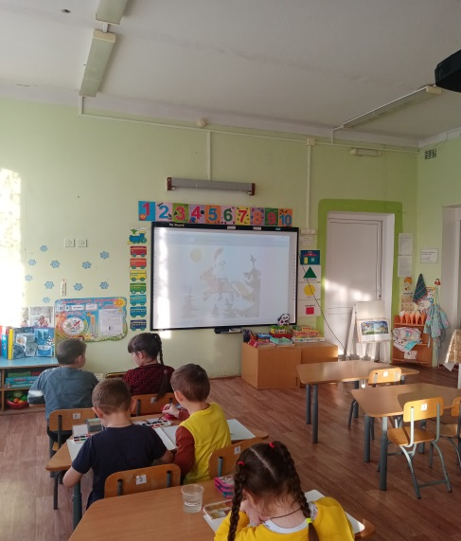
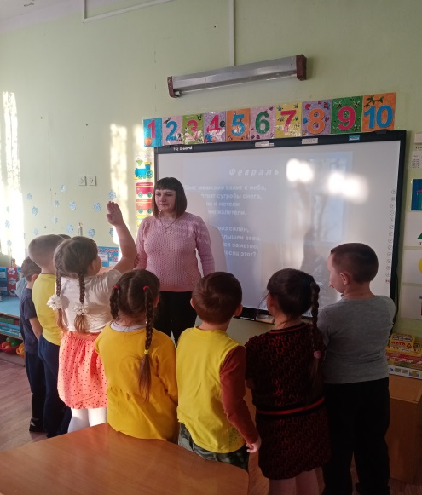
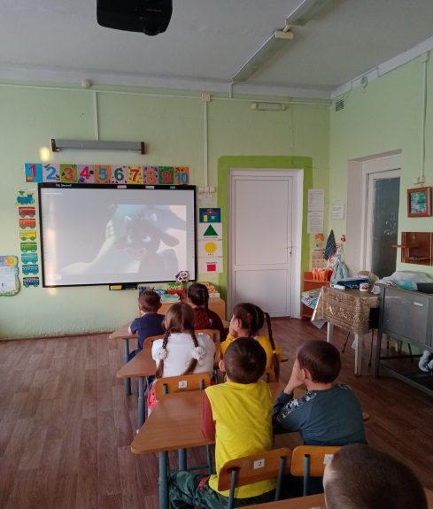
Как работает интерактивная доска?
Интерактивная доска - это сенсорный дисплей, работающий, как часть системы, в которую также входит компьютер и проектор . Компьютер посылает изображение проектору . Проектор передает изображение на интерактивную доску . Интерактивная доска работает одновременно как монитор и устройство ввода данных: управлять компьютером можно, прикасаясь к поверхности доски. Интерактивная доска (далее ИД) является удобным инструментом, как в организации учебного процесса, так и для демонстрации презентаций, организации семинаров, родительских собраний.
Большая площадь поверхности доски превращает совместную деятельность с детьми в динамичную и увлекательную игру.

Slide 3
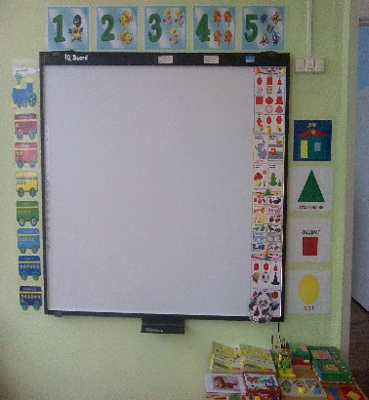
Какие навыки необходимы для применения интерактивной доски
- Начальные знания устройства компьютера
- Работа в программах: Word, PowerPoint и др.
- Практика работы в Интернете (для поиска изображений, готовых
презентаций и обучающих программ).

Slide 4
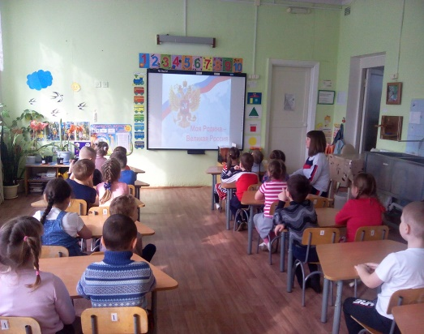
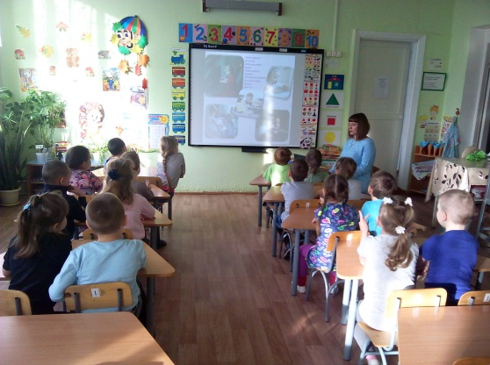
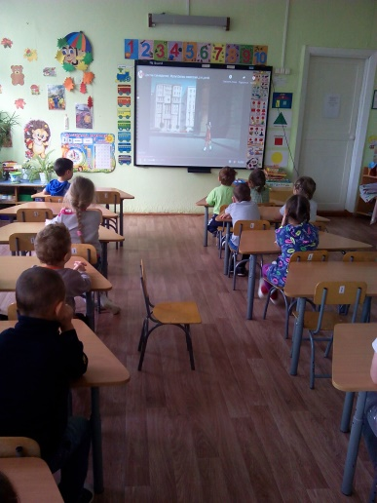
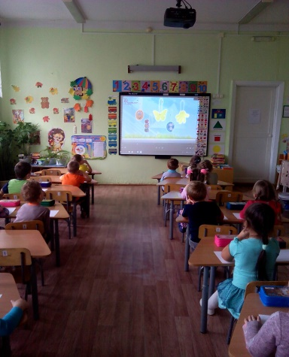
Возможности применения
интерактивной доски
ИД
прослушивание историй , рассматривание иллюстраций
и текста
просмотр видео- , аудиофайлов, диафильмов
интерактивные игры
просмотр презентаций;

Slide 5
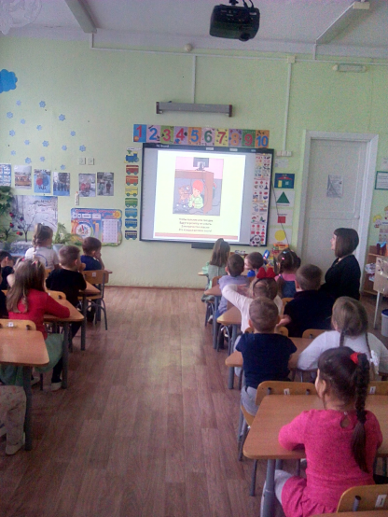
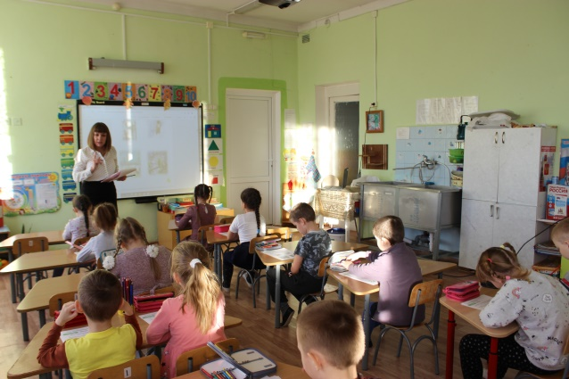
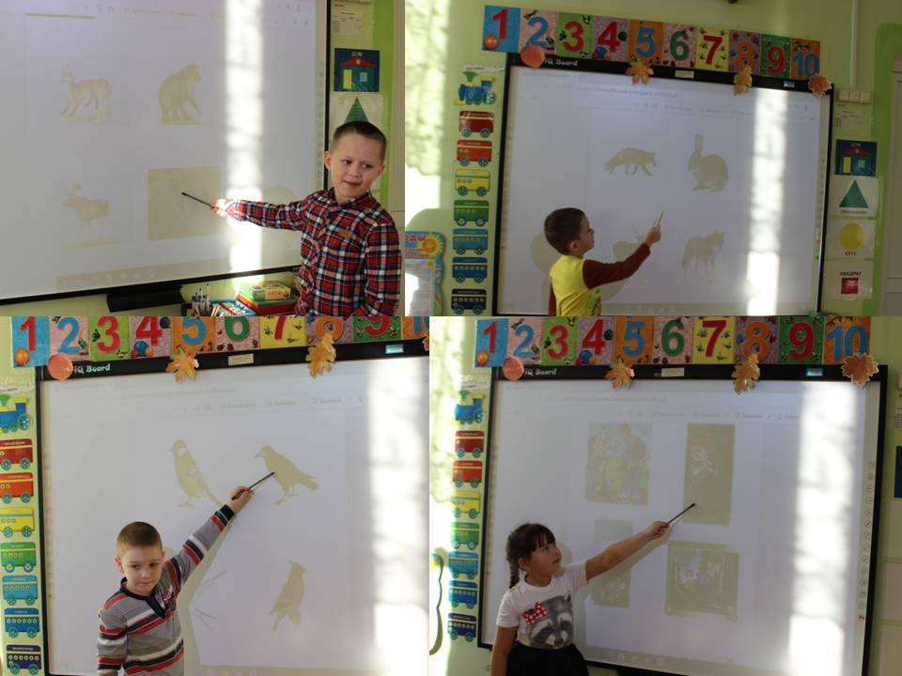
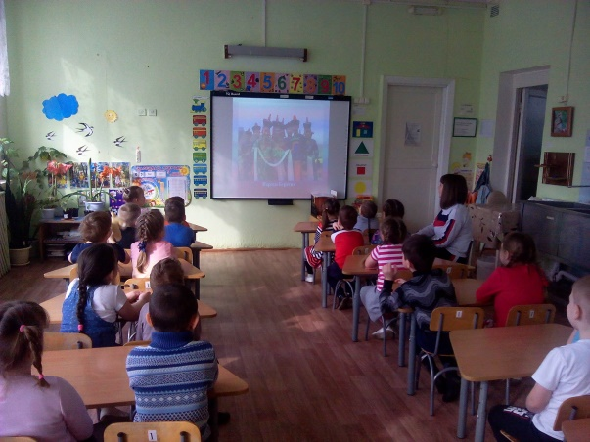
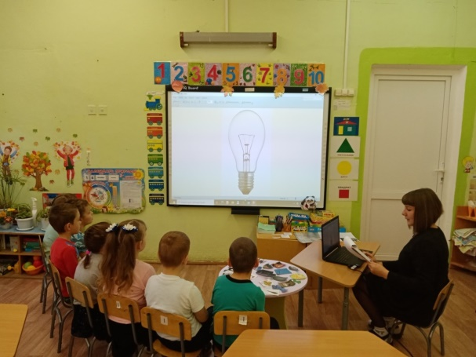
Интерактивная доска, как средство развития связной речи детей
Интерактивная доска, на ООД по развитию речи, выступает активным помощником для педагога, она позволяет наполнить занятие яркими моментами и легче усваивать воспитанникам полученные знания:
например, для составления рассказа по картине, педагог выводит на экран сюжетную картинку.
Сюжетные картинки помогают в формирование связной речи.
К этим картинкам можно прикрепить вкладки со звуком (звуки природы, детские песни и т. д., а так же видеоролики (например: мультфильмы, как падает снег, листопад) и т.д…

Slide 6
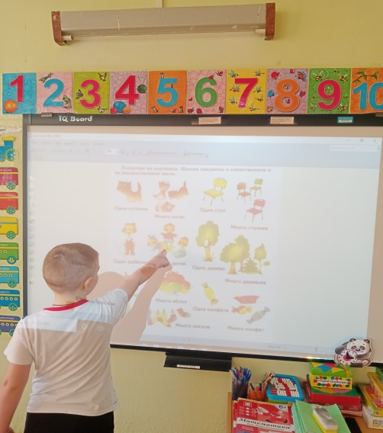
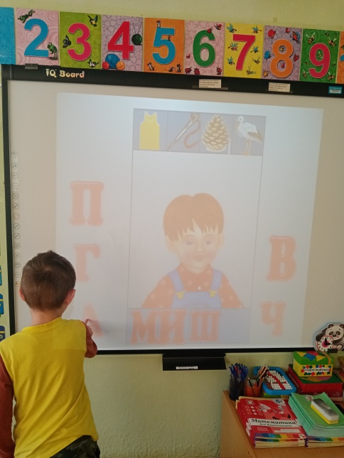
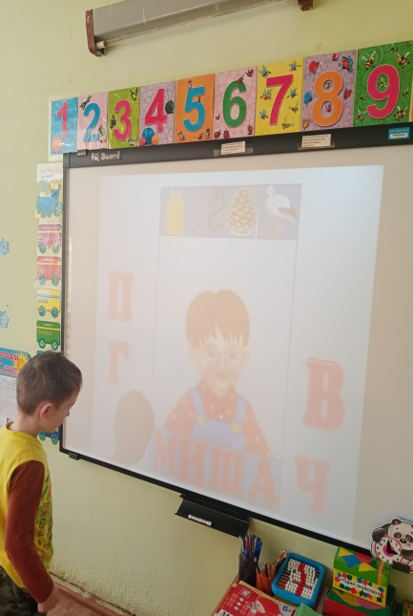
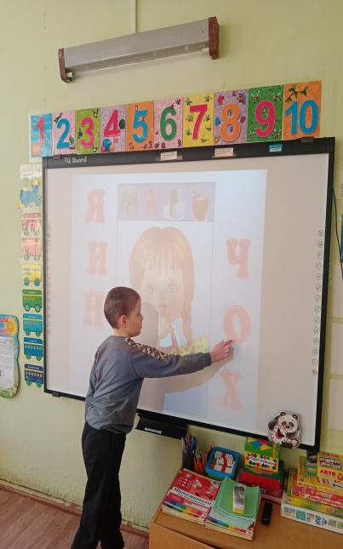
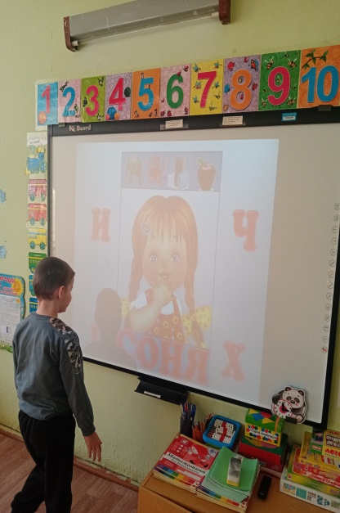

Лексико-грамматический строй речи
Для развития лексико-грамматического строя речи применяются различные дидактические игры.
Работа по звуковой культуре речи, становится более эффективной, когда ребенок является активным участником процесса, это ему позволяет лучше запоминать новый материал.

Slide 7
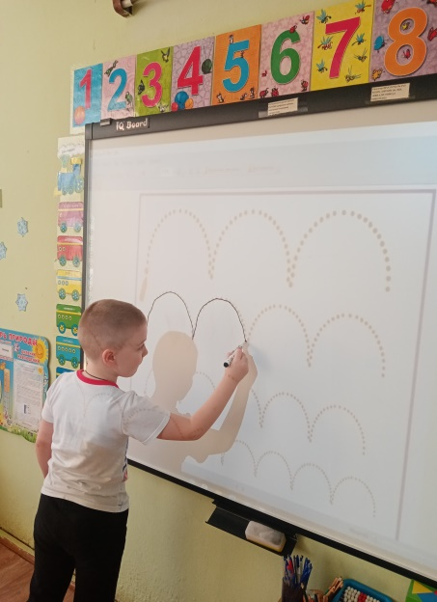
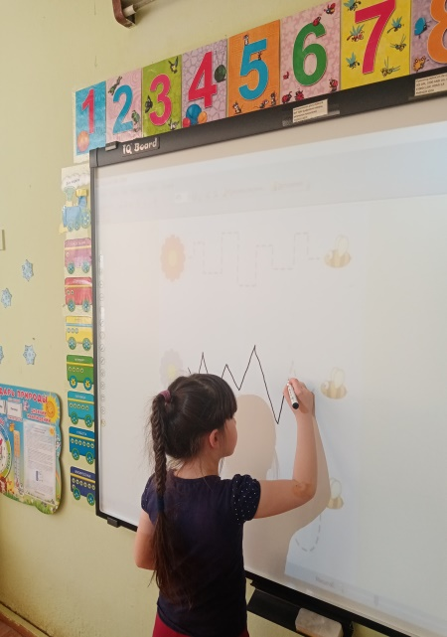
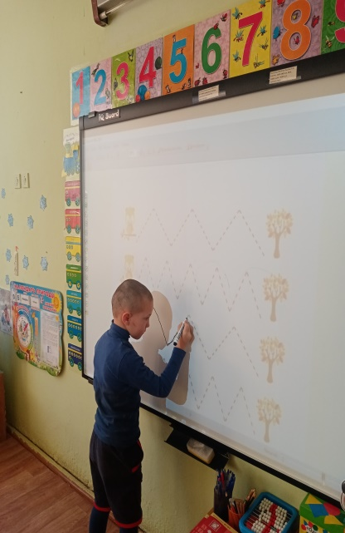
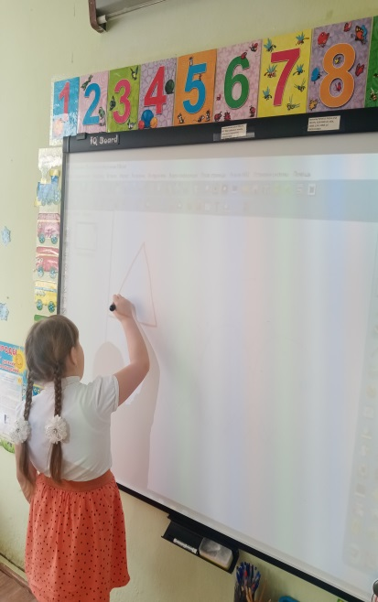
Развитие мелкой моторики
Индивидуальная работа с ИД развивает у ребенка произвольное внимание, пространственное воображение, мелкую моторику пальцев рук, координацию движений.
Рисовать можно как маркерами, так и инструментами которые прилагаются к интерактивной доске (чем удобнее ребенку)

Slide 8
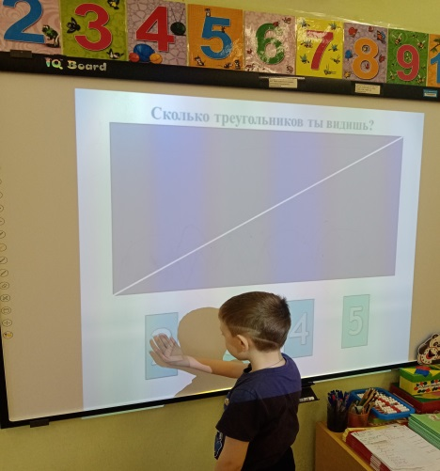
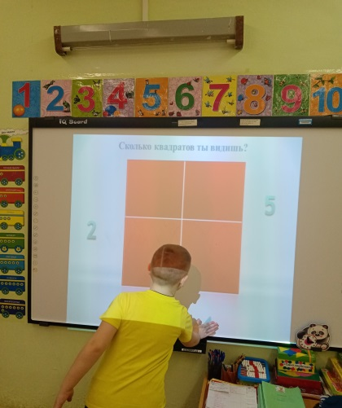
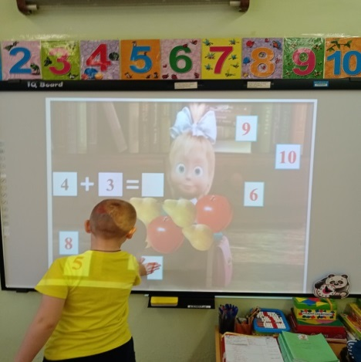
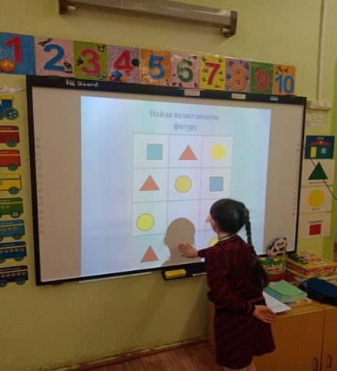
Работа с ИД на ООД по Формированию элементарных
математических представлений
Ни для кого не секрет, что математика сложный предмет, который требует плодотворного труда. А как понять предмет, если он кажется ребёнку скучным и однообразным? В этот момент на помощь приходит интерактивная доска. Она делает образовательный процесс более интересным, разнообразным и красочным для восприятия ребёнка.
В образовательной деятельности применяются не только картинки, но и звуковое сопровождение и даже видеоматериалы.

Slide 9
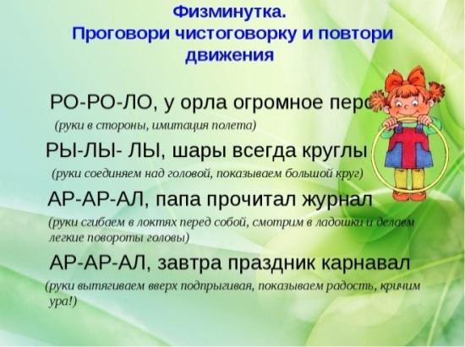
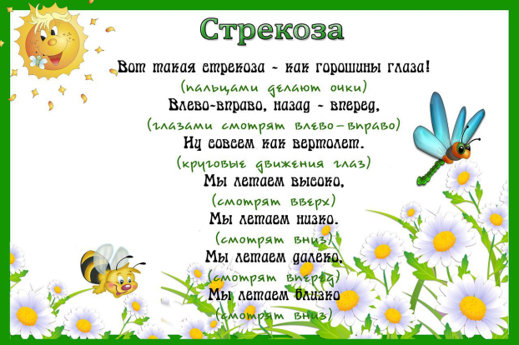
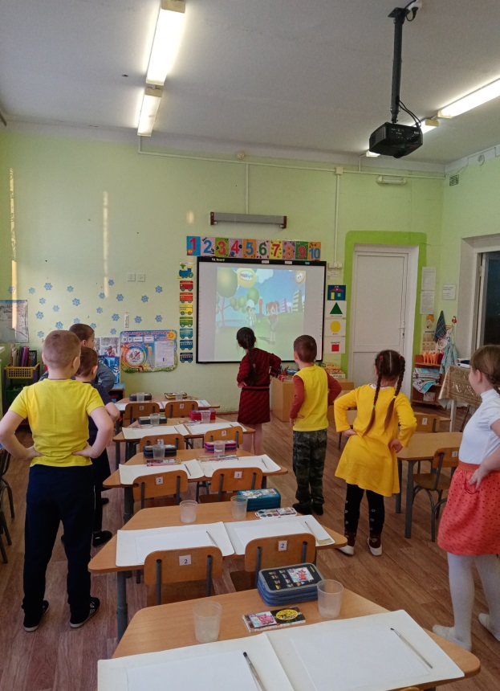
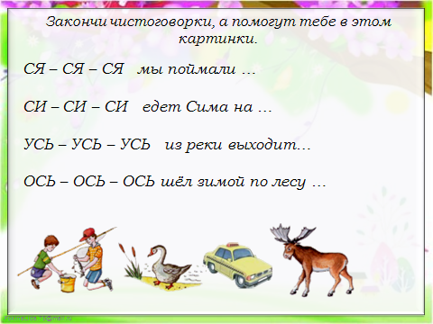
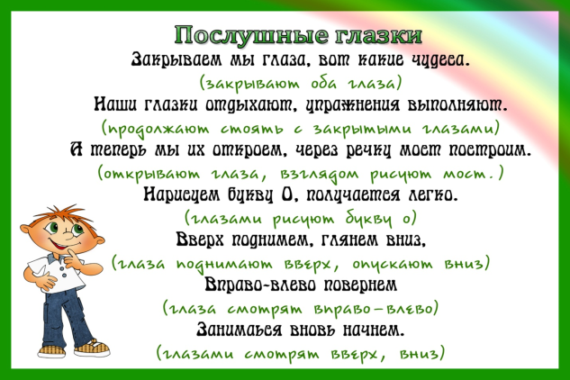
Физкультминутки
Проведение физкультминуток и чистоговорок, становится более интересным, так как сопровождается музыкальными и видео файлами. Проговаривание чистоговорок, выполняется по звуковому образцу.

Slide 10
Плюсы интерактивной доски
По сравнению с традиционными формами обучения дошкольников, использование ИД на ООД обладает рядом преимуществ:
- предъявление информации на экране - несет в себе образный тип информации, понятный дошкольникам;
- движения, звук, мультипликация надолго привлекает внимание ребенка;
- проблемные задачи, поощрение ребенка при их правильном решении самим компьютером являются стимулом познавательной активности детей;
предоставляет возможность индивидуализации обучения;
в процессе своей деятельности за компьютером, около интерактивной доски дошкольник приобретает уверенность в себе, в том, что он многое может.

Slide 11
Минусы интерактивной доски
- Наличие необходимого дорогостоящего оборудования (ноутбук или компьютер, проектор, интерактивная доска).
- Обычно детям дошкольного возраста рекомендуют находиться от 15 до 20 минут, а то и не более 10 минут.
- Для поддержания оптимального микроклимата, предупреждения накопления статического электричества и ухудшения химического и ионного состава воздуха необходимо: проветривание группы до и после занятий, влажная уборка до и после занятий.
- В своей работе педагог должен обязательно использовать комплексы упражнений для глаз.
-Ограниченное количество одновременных касаний полотна доски.
- Предварительная работа педагога по подбору и разработке необходимого материала.

Slide 12
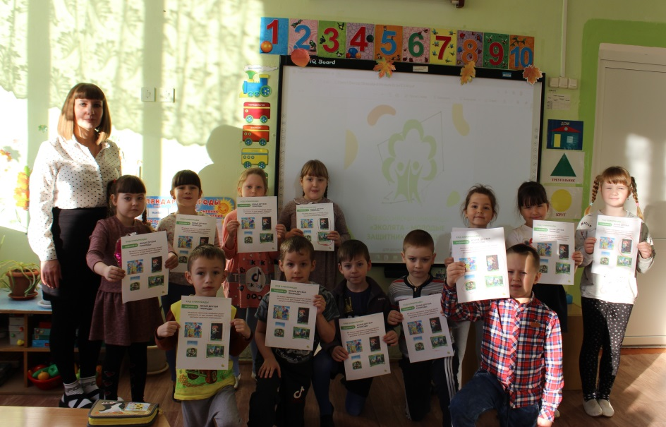
Вывод
Работа с интерактивной доской позволила по-новому использовать в образовательной деятельности дидактические игры и упражнения, коммуникативные игры, проблемные ситуации, творческие задания.
Использование ИД в совместной и самостоятельной деятельности ребенка является одним из эффективных способов мотивации и индивидуализации обучения, развития творческих способностей и создания благоприятного эмоционального фона.

Slide 13
Спасибо за внимание !
Notes:
Спасибо за внимание

